Slide 1
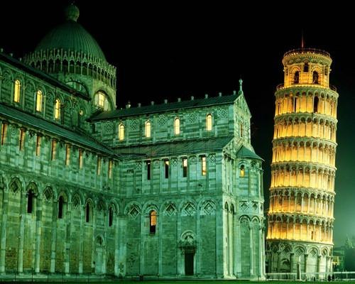
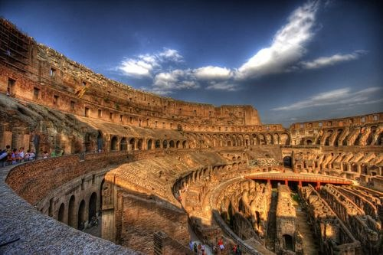
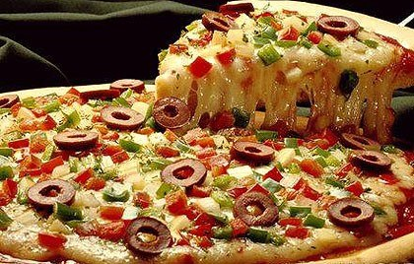
Італія

Slide 2


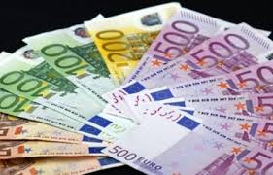
Офіційна назва:
Італійська Республіка;
Площа: 301,3тис.км²
Населення: 58 млн. осіб;
Столиця: Рим;
Офіційна мова:
італійська;
Грошова одиниця: євро;
Кількість федеральних
земель: 20.

Slide 3
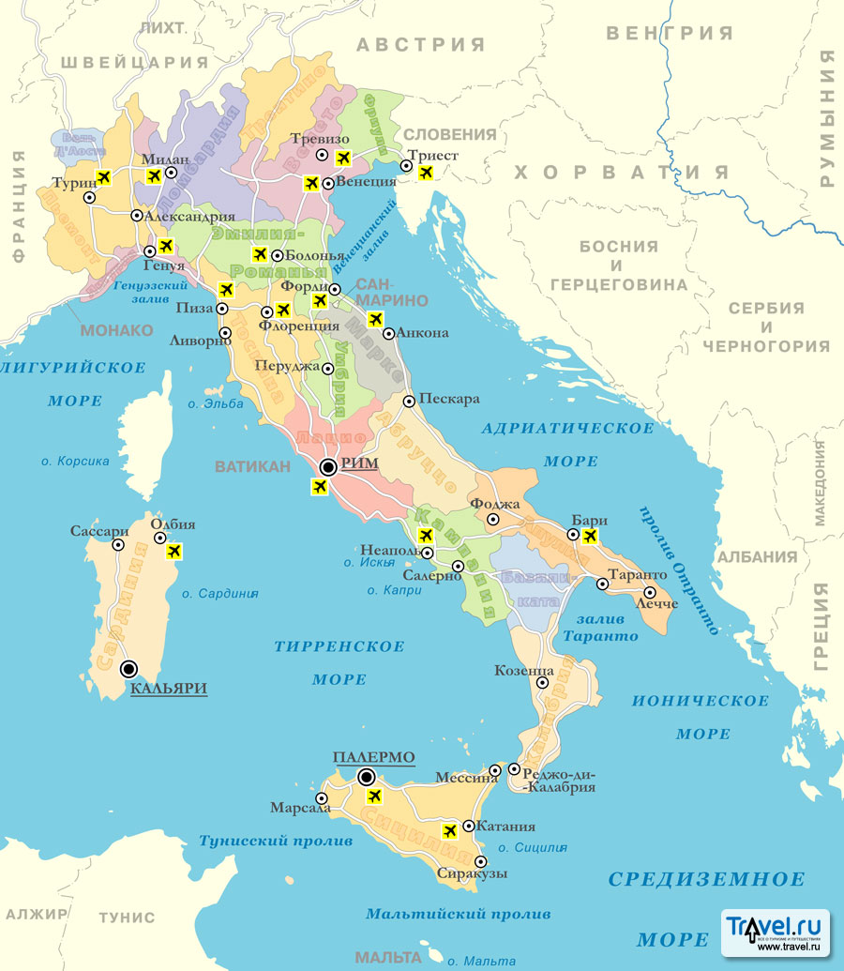
Географічне положення
Італія — це країна, що розташована на півдні Європи, оточена морями басейну Середземного моря.
Найближчими сусідами Італії є Франція, Словенія, Швейцарія та Австрія.

Slide 4
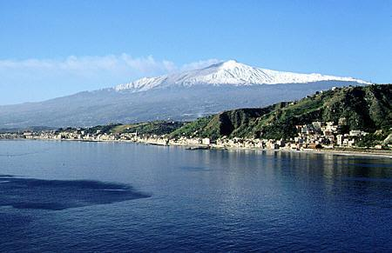
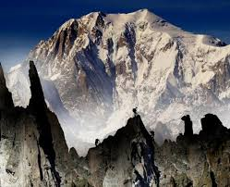
Природні ресурси та умови
Майже 4/5 території країни зайнято горами. Цікавими формами рельєфу є печери, гроти, колодязі, лійки.

Slide 5
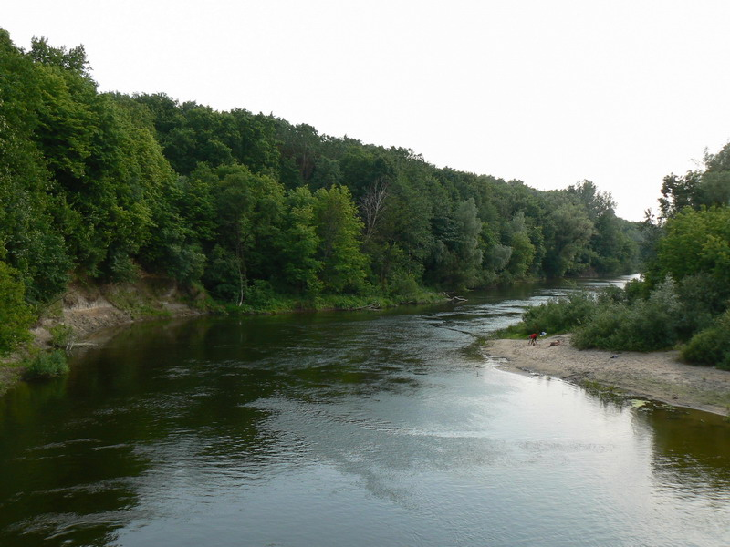
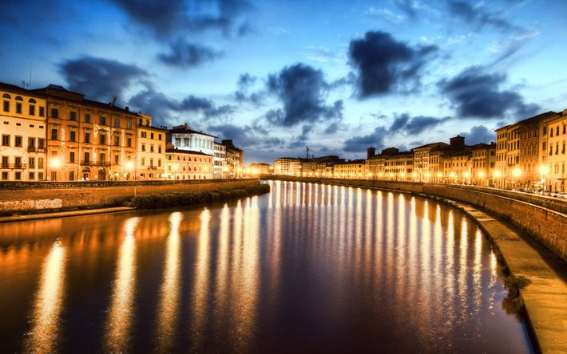
Найбільшою за площею басейну є річка По, а на Апенніскькому півострові найбільшими річками є Тибр і Арно, які з'єднані системою каналів.

Slide 6
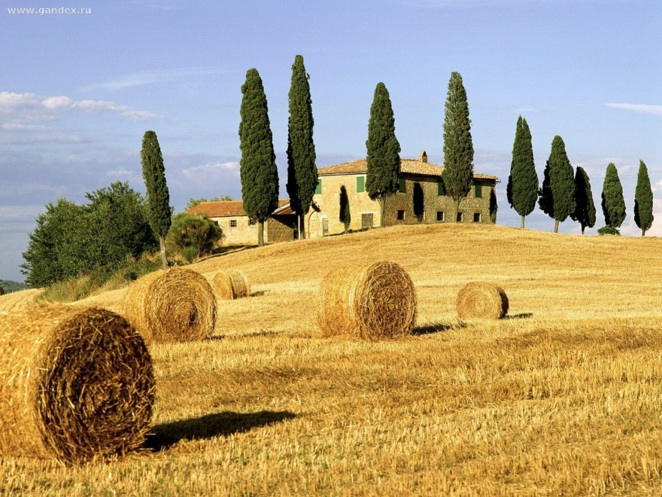
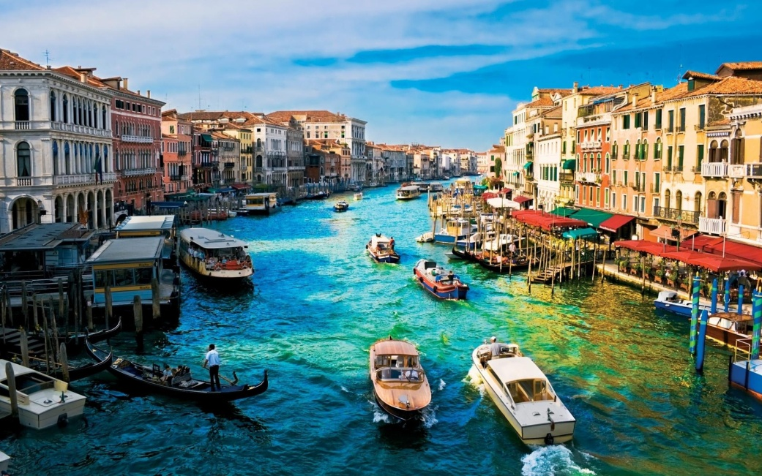
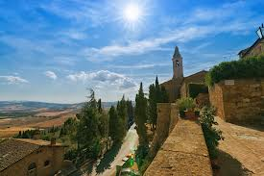
Клімат
Клімат Італії - середземноморськи. Літо спекотне та сухе (у липні +26^{о}С), а зима - тепла м'яка (від +8 С^{о}до +10^{о}С у січні).

Slide 7
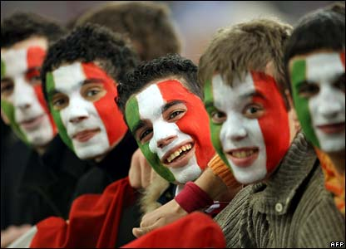
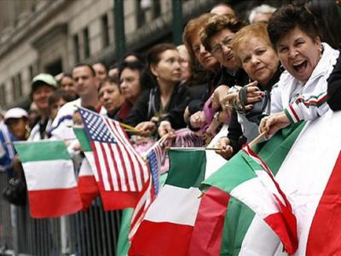
Народонаселення
Італійці складають 94 % населення країни, із представників інших національностей – значна чисельність німців, французів, греків, словенців, євреїв, які живуть в основному в прикордонних районах.
Католики складають 90 % населення, інша частина сповідує протестантство, мусульманство, юдаїзм.

Slide 8
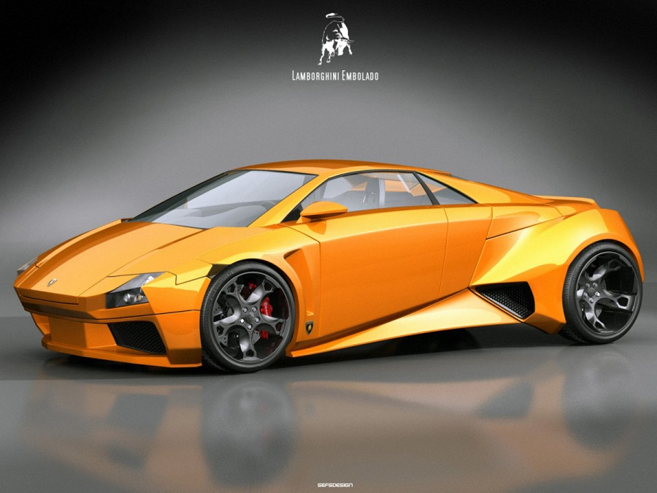
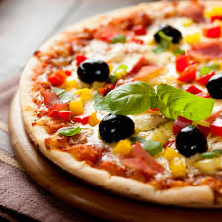
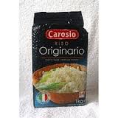
Промисловість
Провідні галузі промисловості Італії – машинобудування та металообробка, хімічна й нафтохімічна, харчова й легка. За виробництвом сталі та прокату (Корнільяно, Пьомбіно, Баньолі й Таранто) країна займає друге місце в Західній Європі після Німеччини.

Slide 9
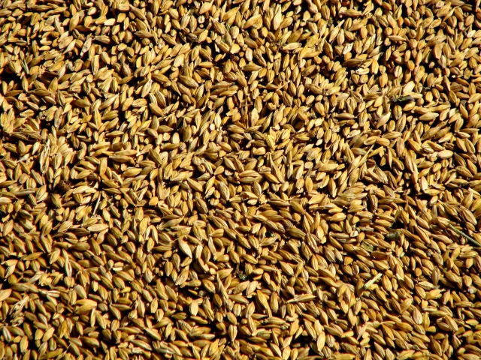
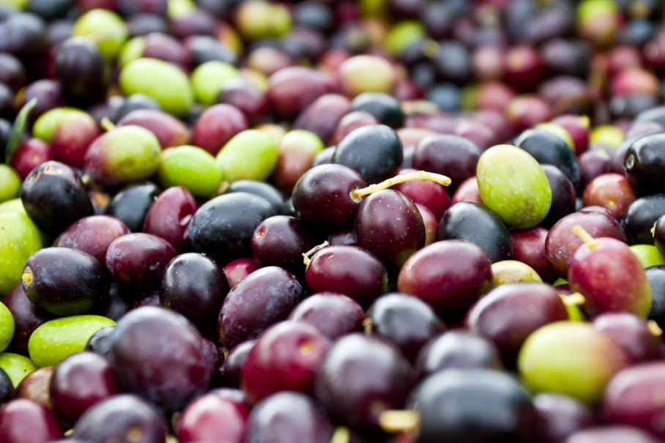
Сільське господарство
Провідна галузь господарства – рослинництво, воно дає 60 % сільськогосподарської продукції. Основні сільськогосподарські культури – пшениця, кукурудза, рис, цукрові буряки, оливки.

Slide 10
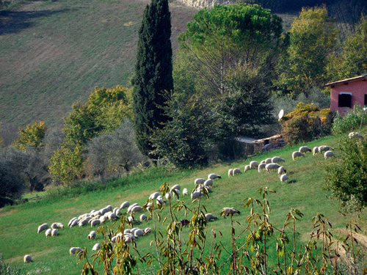
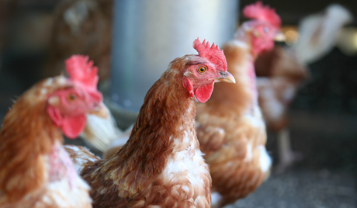
Розводять велику рогату худобу, свиней, овець, кіз, птицю. Італія є значним виробником м'яса й сиру. Частина продуктів тваринництва, включаючи вовну, а також кормове зерно, імпортується. М'ясо-молочне тваринництво зосереджене переважно на Півночі, вівчарство — в Апеннінських горах і на островах.

Slide 11
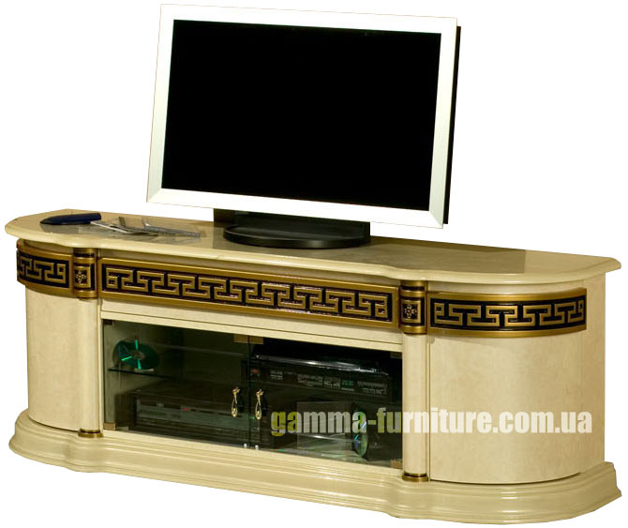
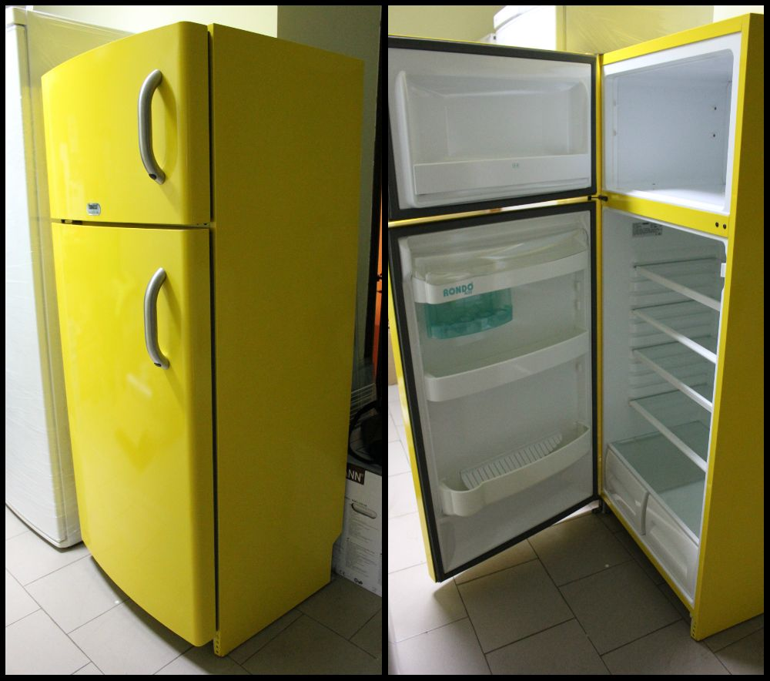
Зовнішньоекономічна діяльність
Італія є одним з найбільших постачальників на світовий ринок побутової техніки – телевізорів, холодильників (входить до першої десятки країн-виробників), пральних, посудомийних, мікрохвильових, швейних машин.
Найбільшими експортними партнерами є країни Євросоюзу: Німеччина, Франція, Іспанія, Велика Британія та США

Slide 12
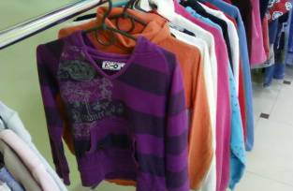
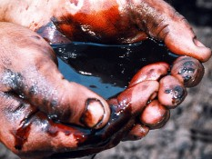
В імпорті головне місце посідає нафта та енергоресурси. Імпортують також технічну продукцію, хімікати, транспортне устаткування, енергетичну продукцію, мінерали і кольорові метали, тканини, одяг; продовольство, напої, тютюн (з Німеччини, Франції, Китаю, Нідерландів, Бельгії, Іспанії).

Slide 13
Культура

Slide 14
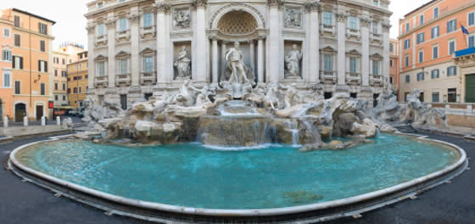
Внесок Італії до європейської та світової культурної спадщини є надзвичайно великим. На сьогодні у країні знаходиться найбільша у світі (сорок чотири) кількість пам'яток ЮНЕСКО.

Slide 15
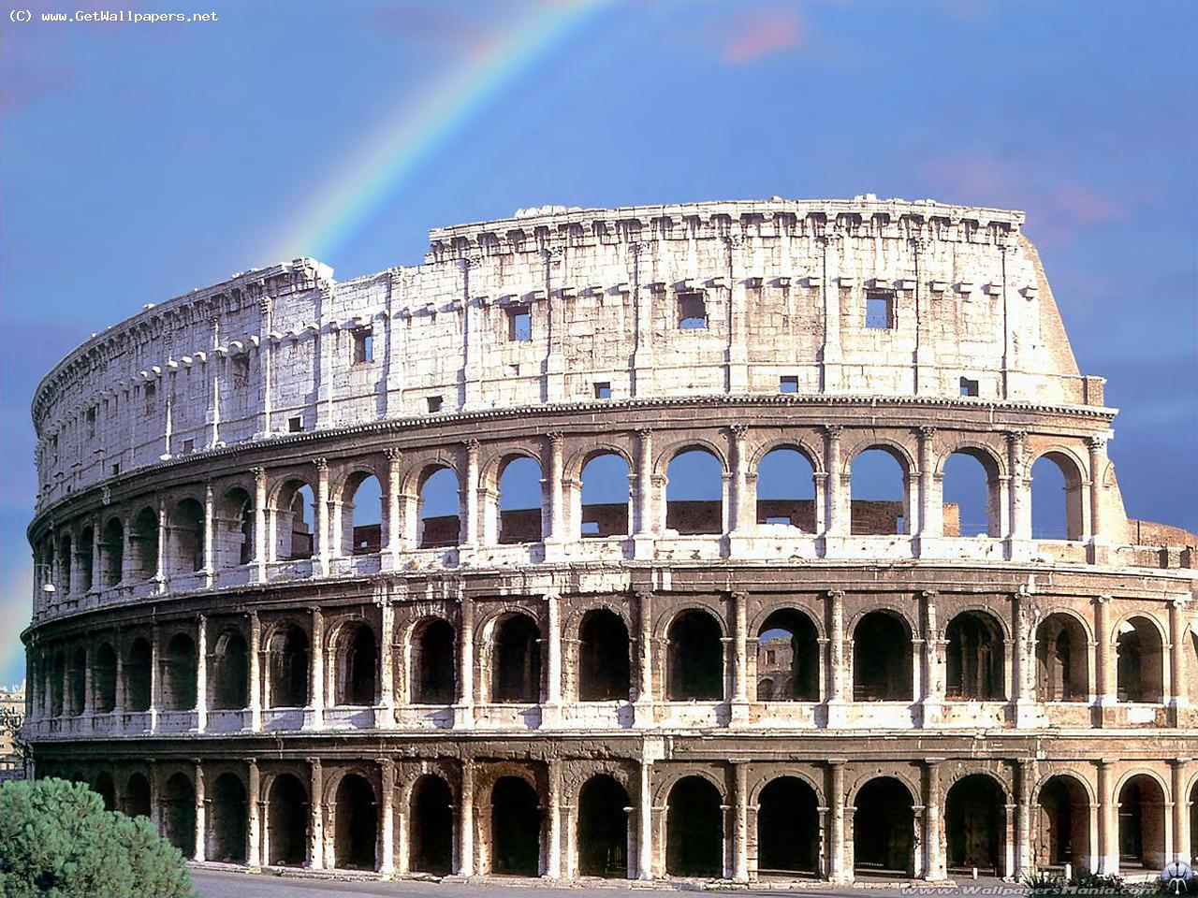
Колізей

Slide 16
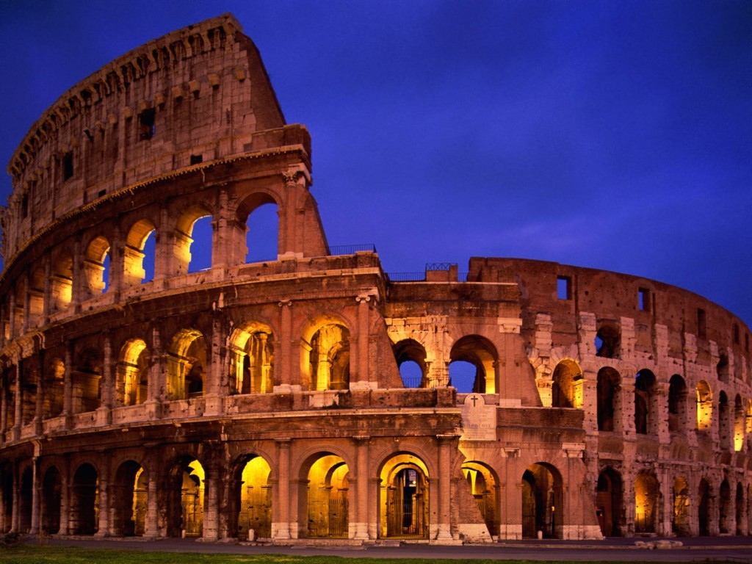

Slide 17
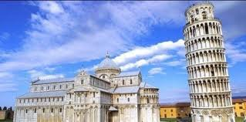
Пізанська вежа

Slide 18
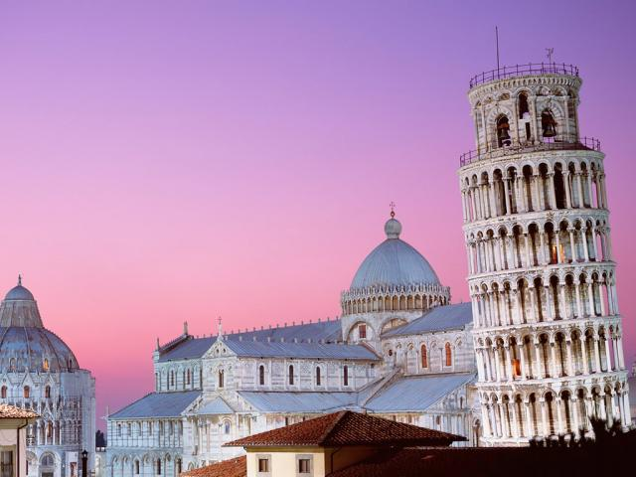

Slide 19
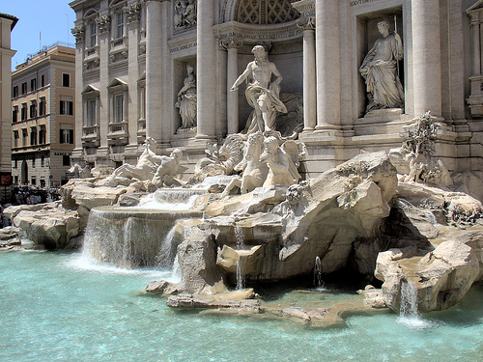
Фонтан ді Треві

Slide 20
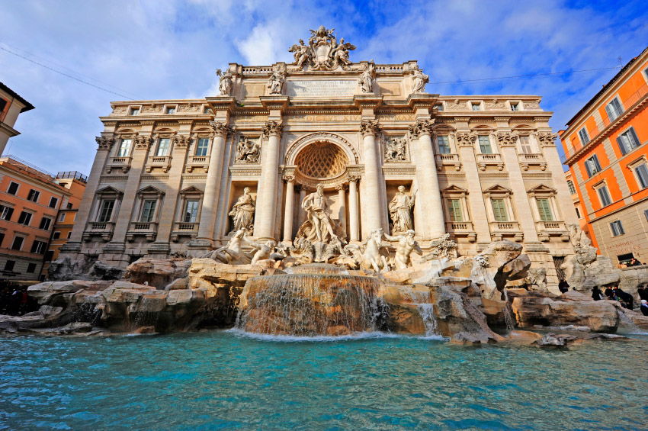

Slide 21
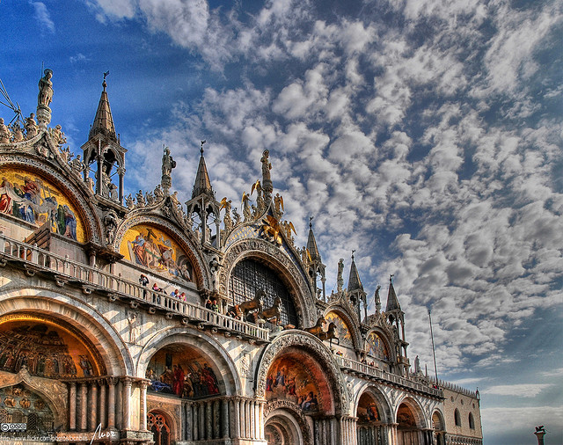
Собор Святого Марка

Slide 22
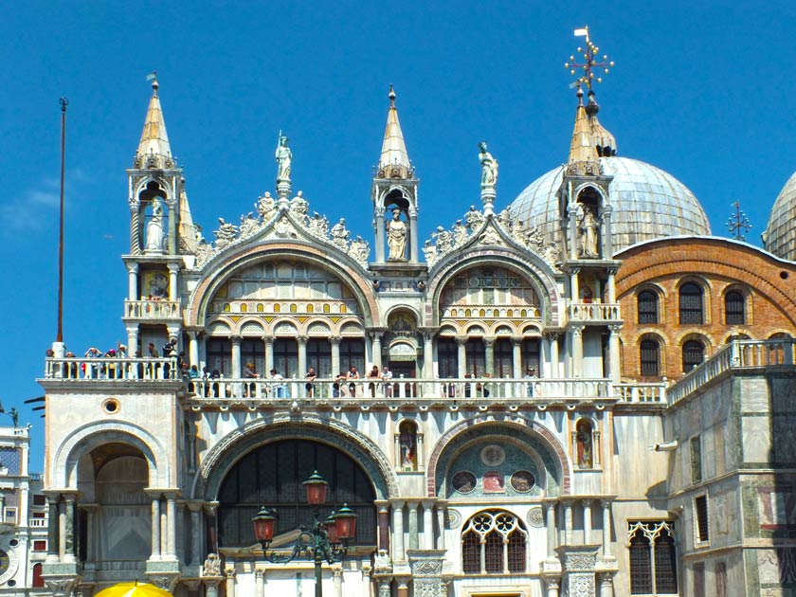

Slide 23
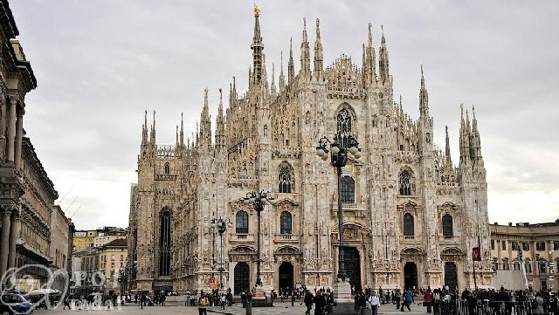
Міланський собор

Slide 24
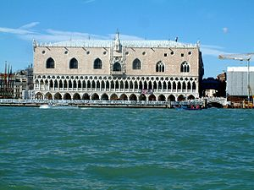
Палац дожів

Slide 25
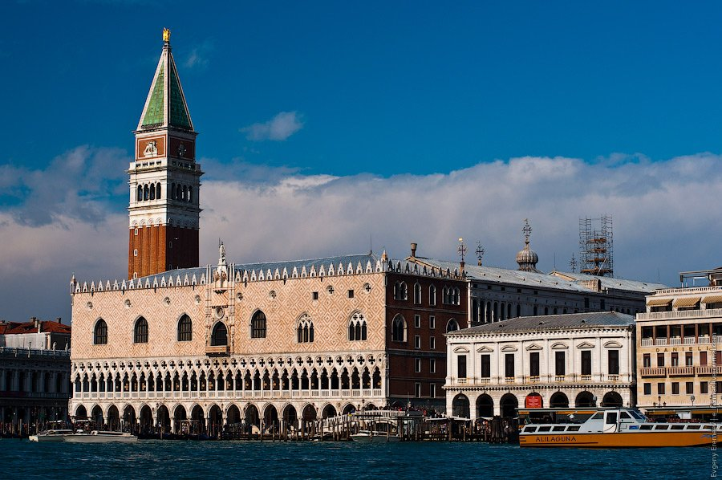

Slide 26
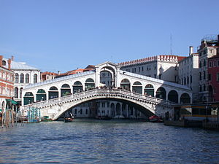
Ріальто

Slide 27
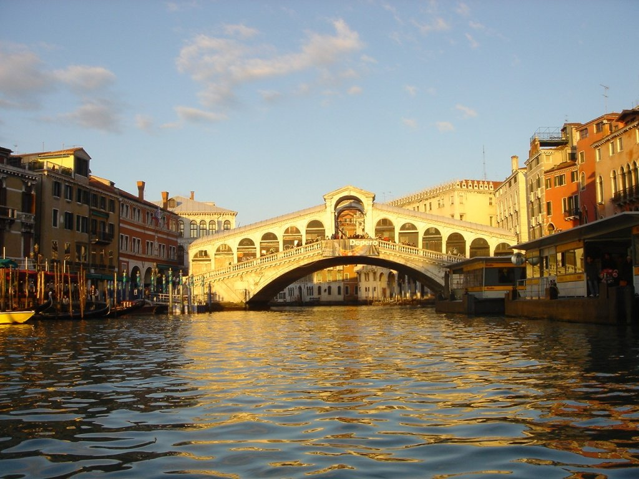

Slide 28

Дякую за увагу! ☺

